Slide 1
Изречение

Slide 2
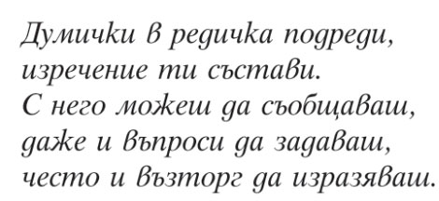
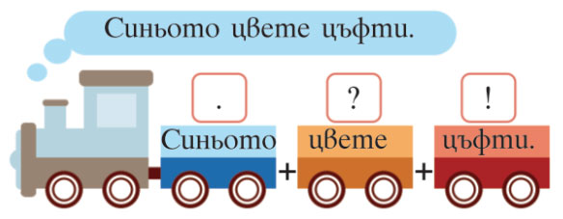

Slide 3
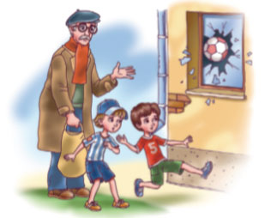

Slide 8
.

Slide 9
.
!

Slide 10
.
!
?

Slide 11
.
.
!
?

Slide 12
.
.
!
!
?

Slide 13
.
.
!
!
?
?

Slide 14
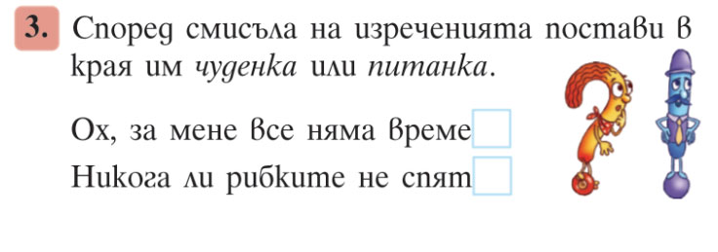
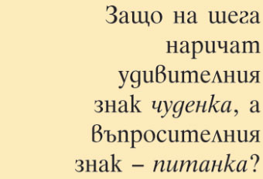

Slide 15
!

Slide 16
!
?

Slide 17
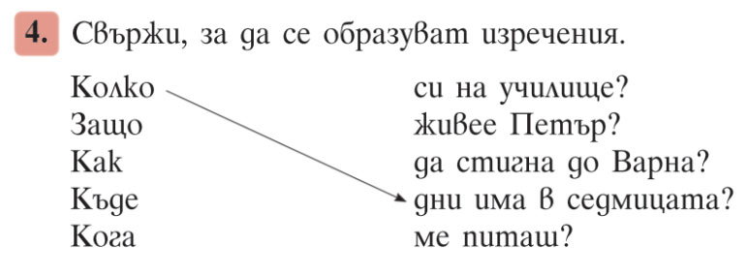
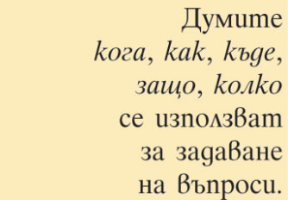
!
?

Slide 18
!
?

Slide 19
!
?

Slide 20
!
?

Slide 21
!
?

Slide 22
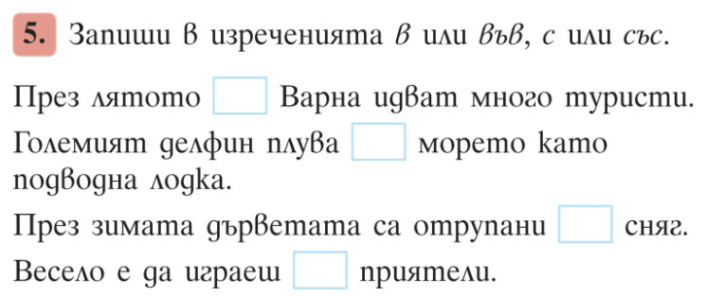

Slide 23
във

Slide 24
във
в

Slide 25
във
в
със

Slide 26
във
в
със
с

Slide 27
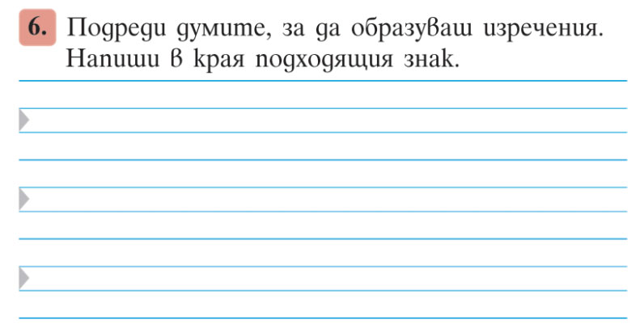
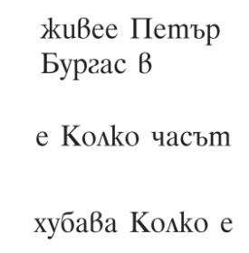

Slide 28
Петър живее в Бургас.

Slide 29
Петър живее в Бургас.
Колко е часът?

Slide 30
Петър живее в Бургас.
Колко е часът?
Колко е хубава!

Slide 31
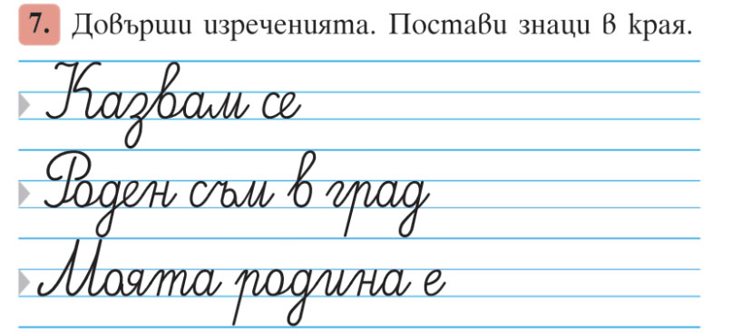

Slide 32
Анна.

Slide 33
Анна.
а
София.

Slide 34
Анна.
а
София.
България.

Slide 35
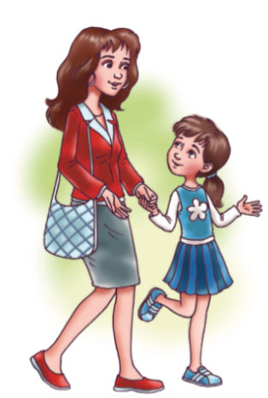
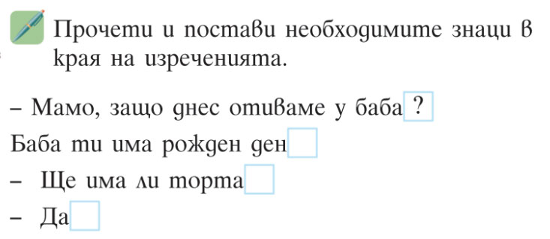

Slide 36
.

Slide 37
.
?

Slide 38
.
?
.

